Slide 1

3e Groot Forum
14 juni 2018
Stad Eeklo

Slide 2

Programma
Verwelkoming
Visie en uitgangspunten engagement
Aan de slag in kleine groepen
Terugkoppeling
Stand van zaken fase 2
Registratie
Oproep werkgroepen
Afronding en bedanking

Slide 3
Verwelkoming – Tom Walgraeve
De conceptuele ontwikkeling van RTJ De Tafels
Dat pakken we verder samen aan!

Slide 4
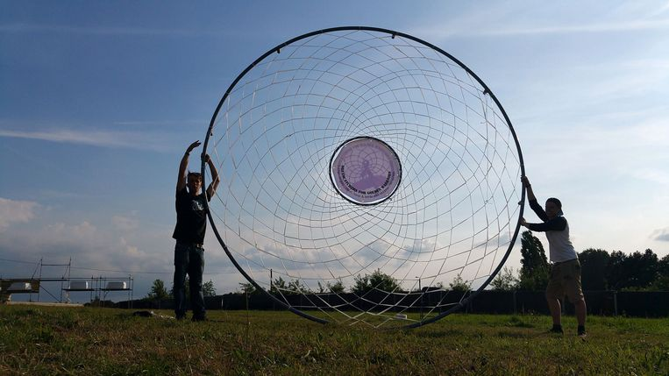

Slide 5
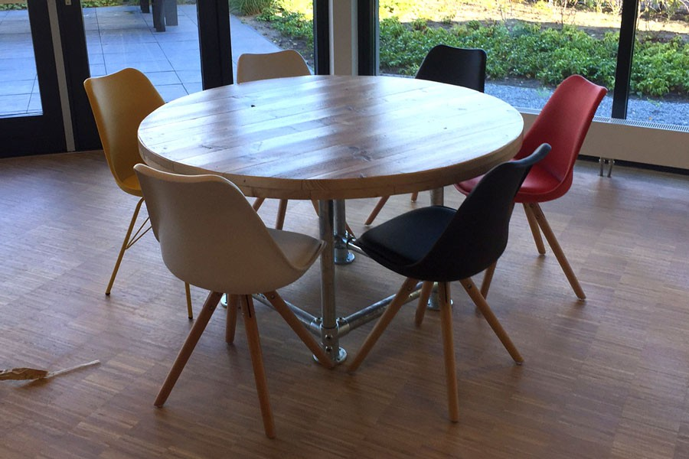

Slide 6
Governance structuur
Groot forum
Stuurgroep
Taakgroepen
Team Tafelmedewerkers
Lerende praktijkgroep

Slide 7
Groot forum
Visie, doelen en beleid Klankbord en vinger op de pols | Reflectie keuzes en beslissingen Uitbouwen één visie, één netwerkidentiteit

Slide 8
Governance structuur
Groot forum
Stuurgroep
Taakgroepen
Team Tafelmedewerkers
Lerende praktijkgroep

Slide 9
Stuurgroep
Dagelijks bestuur Operationele beslissingen en uitvoeringen | Operationaliseren Beleidsvoorbereiding Aansturing taakgroepen Monitoring praktijk i.s.m. stafmedewerker

Slide 10
Governance structuur
Groot forum
Stuurgroep
Taakgroepen
Team Tafelmedewerkers
Lerende praktijkgroep

Slide 11
Lerende praktijkgroep
Functie | Mogelijke activiteiten
Realisatie van de projectdoelen in de praktijk | Praktijkgroep: leergroep van praktijkwerkers klankbord voor stuurgroep

Slide 12
Governance structuur
Groot forum
Stuurgroep
Taakgroepen
Team Tafelmedewerkers
Lerende praktijkgroep

Slide 13


Slide 14



Werkgroepen

Slide 15
Governance structuur
Groot forum
Stuurgroep
Taakgroepen
Team Tafelmedewerkers
Lerende praktijkgroep

Slide 16
Programma
Verwelkoming
Visie en uitgangspunten engagement
Aan de slag in kleine groepen
Terugkoppeling
Stand van zaken fase 2
Registratie
Oproep werkgroepen
Afronding en bedanking

Slide 17
Visie en uitgangspunten engagement – Stefanie Verduyn
Conceptueel | Procedureel
Projectoproep vanuit de overheid Binnen 1 maand Continuïteit Flexibel en gedifferentieerd Escalatie voorkomend 1 Plan Gedeelde verantwoordelijkheid Afstemmen GV – crisis - GGZ Alle RTH-aanbieders en DBI als partner Minimaal 1VTE ELPF | Participeren in verder ontwikkeling en proces als netwerk Participeren aan de verdere vormgeving van RTJ De Tafels OPBOUWEN VAN EEN GEDRAGEN KWALITEITSKADER Aanmelding RTJ De Tafels - Vertrekken vanuit de vraag van de cliënt - Verdere proces doorspreken met cliënt - Als aanmelder betrokken blijven Regie bij de cliënt Actieve aanwezigheid op een Tafel na uitnodiging Authentieke communicatie Aanbieden van co-creatieve hulp Innovatief – Vraaggericht – Flexibel – Krachtgericht – Kortdurend Netwerk versterkend
Mogelijkheden creëren om wachtlijsten gezamenlijk aan te pakken

Slide 18
Programma
Verwelkoming
Visie en uitgangspunten engagement
Aan de slag in kleine groepen
Terugkoppeling
Stand van zaken fase 2
Registratie
Oproep werkgroepen
Afronding en bedanking

Slide 19
Aan de slag in kleine groepen – Stefanie Verduyn
Groepsverdeling
Doel:
  Kader 1G1P duidelijk
  Visie RTJ De Tafels duidelijk
  Alle partners kunnen formuleren wat & hoe zij hun engagement zien binnen het aangereikte kader en visie van RTJ De Tafels
Inhoud van de bespreking in groep:
  Welk engagement kan je opnemen in de realisatie van de voorgestelde visie binnen RTJ De Tafels
  Wat heb je daarvoor nodig?
Verslag van het groepsgesprek door lid
Afvaardiging voor terugkoppeling

Slide 20
Programma
Verwelkoming
Visie en uitgangspunten engagement
Aan de slag in kleine groepen
Terugkoppeling
Stand van zaken fase 2
Registratie
Oproep werkgroepen
Afronding en bedanking

Slide 21
Terugkoppeling – Stefanie Verduyn
Is er ‘goesting’ binnen jouw groep om het samenwerkingsverband mee verder inhoudelijk vorm te geven?
En daar zich ook voor in te zetten?
  Werkgroep
  Aan een Tafel
Is er bij iedereen in de groep het engagement om mee aan de Tafel te zitten samen met de cliënt en de andere actoren?
Is er bereidheid om mee na te denken hoe we het aanbodsgestuurde te verlaten en co-creatief om te gaan met wachtbeheer?

Slide 22
Programma
Verwelkoming
Visie en uitgangspunten engagement
Aan de slag in kleine groepen
Terugkoppeling
Stand van zaken fase 2
Registratie
Oproep werkgroepen
Afronding en bedanking

Slide 23
Stand van zaken – Tom Walgraeve

Slide 25
2 x 0,5 VTE
VCLB Deinze
2 x 0,5 VTE
VCLB Meetjesland

Slide 26
1 VTE ELP
RCGG
Deinze Eeklo Gent
1 VTE ELP
CAW
Oost-Vlaanderen

Slide 27
Krachtgerichte en contextverbindende mobiele hulp
10,97 +1,15
K&G
3 VTE
VAPH
2,28
CGG
1,05
AAW
1,2
JWZ
2,44
CLB
1

Slide 29
Programma
Verwelkoming
Visie en uitgangspunten engagement
Aan de slag in kleine groepen
Terugkoppeling
Stand van zaken fase 2
Registratie
Oproep werkgroepen
Afronding en bedanking

Slide 30
Registratie – Veerle Schoors

Slide 31
Programma
Verwelkoming
Visie en uitgangspunten engagement
Aan de slag in kleine groepen
Terugkoppeling
Stand van zaken fase 2
Registratie
Oproep werkgroepen
Afronding en bedanking

Slide 32
Oproep werkgroepen – Stefanie Verduyn
  Werkgroepen
    Werkgeversgroep:
        Volgende bijeenkomst 28 juni 16u VCLB Meetjesland
    Profielomschrijvingen (ELPF – Casemanager – anderen):
        Wie wil aansluiten?
        bijeenkomst plannen voor het zomerverlof
    Inhoudelijke invulling en uitwerking van de modules
        Wie wil aansluiten?
        bijeenkomst wordt later gepland
  Praktijkgroep
        Uitbreiden met regio Deinze
        1 of 2?

Slide 33
Programma
Verwelkoming
Visie en uitgangspunten engagement
Aan de slag in kleine groepen
Terugkoppeling
Stand van zaken fase 2
Registratie
Oproep werkgroepen
Afronding en bedanking

Slide 34
Wij danken u voor uw inzet

Slide 35
Terugkoppeling – Stefanie Verduyn
Groep 1 Tafelmedewerkers: wie – wat – waar Netwerkversterking Aanmelding: Waar kan de cliënt naartoe? Wat is de rol van de casemanager? | Groep 2 Administratieve aspect voor het gezin: Versnippering van facturen Ondersteuning Organisatorische aspect voor het gezin
Groep 3 Hoe afstemmen als organisatie op provinciaal niveau? Makkelijk om vanuit eigen werken aan te sluiten bij bepaalde punten / mentaliteitswijziging voor vernieuwingen die werking binnen komen. | Groep 4 Monitoring bij opstart. Casemanager moet sectoren en specialismen heel goed kennen. Breed profiel.

